Slide 1




Программа «Акселератор КИУ - 2023»
КАЗАНСКИЙ ИННОВАЦИОННЫЙ
УНИВЕРСИТЕТ
имени В.Г. ТИМИРЯСОВА

Slide 2
Онлайн-платформа «We’r power»
Гареева Эльвина

Slide 3

Актуальность
Актуальность проекта
                В современном мире всё больше людей стали понимать важность своего развития и самосовершенствования. Однако подобрать правильного специалиста для решения конкретной проблемы достаточно трудно.
Образовательная и консультационная платформа «We’r power» поможет подобрать наиболее подходящего специалиста и не ошибиться в выборе.
2

Slide 4

Проблема потребителя
Одной из основных проблем, которую решает данный проект, является отсутствие эффективной и доступной платформы для людей, которые нуждаются в помощи, независимо от типа проблемы, с которой они сталкиваются.
В современном мире существует множество сложностей, с которыми люди сталкиваются каждый день - от финансовых затруднений и проблем со здоровьем до личных и профессиональных трудностей.
3

Slide 5
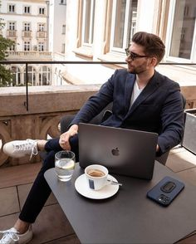
Целевая аудитория
Имя: Дмитрий
Возраст: 33 года.
Пол: Мужчина.
Профессия: Руководитель сфере бизнеса.
Уровень дохода: выше среднего ~150к.
География: Город Казань.
Ценности: Развитие личности, достижение успеха, самосовершенствование, профессиональный рост.
Источник информации, где нашел сайт: Дмитрий узнал о сайте, предлагающем услуги по подбору коучей, от коллеги на работе, который уже воспользовался подобной услугой и был доволен результатом. Коллега порекомендовал ему посетить сайт и ознакомиться с предложениями.
Мотивация приобретения: Дмитрий заинтересован в развитии своих лидерских навыков и повышении эффективности своей работы. Он осознает, что индивидуальные консультации с опытным коучем могут помочь ему в достижении поставленных целей. Дмитрий также стремится навыки в общении с сотрудниками и управлении командой.
4

Slide 6
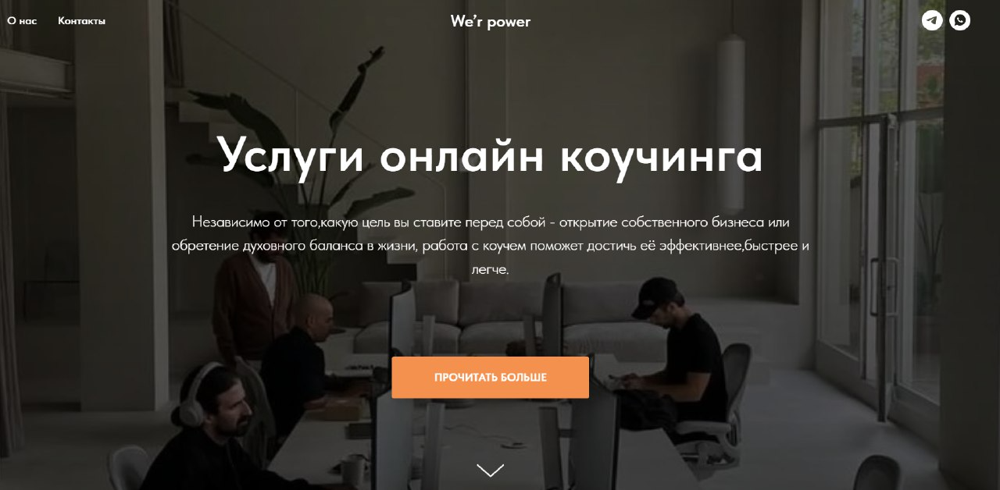
Решение
Решение
                Наш проект «We’r power» поможет подобрать идеального специалиста под запросы клиента с помощью широкого выбора фильтров для поиска, системы отзывов и рейтинга.
5

Slide 7
Конкуренты
конкуренты
Профи.ru
Преимущества:
Мобильное приложение (iOS и Android);
Подходящую цену в заявке выставляет клиент.
Слабые стороны:
Много заказных отзывов;
Отсутствует проверка специалистов.
Whistle expert
Преимущества:
350+ профессиональных бизнес-коучей;
Сертификаты экспертов – ICF, ICU, ICTA.
Слабые стороны:
Закрытая база коучей;
Нужно регистрироваться.
6

Slide 8

Рынок
Рынок
Бизнес-коучинг
Лайф-коучинг
Средняя стоимость услуг бизнес-коуча – 4.000 руб.
Средняя стоимость услуг лайф-коуча – 2.000 руб.
TAM
SAM
TAM
SAM
3.660.800.000 руб.
9.418.000.000 руб.
Общий рынок
Доступный рынок
1.464.320.000 руб.
7.816.940.000 руб.
SOM
312.677.600 руб.
SOM
585.728.000 руб.
Достижимый рынок
7

Slide 9


1
Монетизация
Монетизация
Прибыль онлайн-платформы «We’r power» будет складываться из:
Комиссионные взносы с проданных услуг специалистов;
Premium-подписка для специалистов;
Premium-подписка для клиентов;
Реклама на платформе.
3
8

Slide 10

Текущие результаты
Текущие результаты
                На данный момент проект «We’r power» существует в виде концепции.
                Текущие результаты:
                Доказана полезность проекта;
                Сформировано ценностное предложение;
                Построена бизнес-модель и выявлены её результаты.
                Срок окупаемости – 7 месяцев
                Выручка – 2.512.000 рублей
                Прибыль – 1.991.158 рублей
                Рентабельность - 79%
9

Slide 11

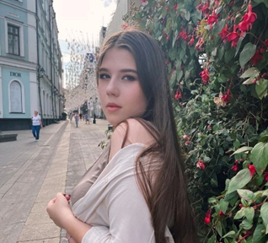

Наша команда
команда
                Гареева Эльвина
                Хасанова Регина
Бурдаева Ангелина
                Лидер проекта, Менеджер, Копирайтер, Советник, Мастер презентации
                Студентка 3 курса
                Факультета МиИБ КИУ
                Юрист, Продакт-менеджер, Мастер презентации, Дизайнер, Генератор идей
                Студентка 3 курса
                Факультета МиИБ КИУ
Маркетолог, Разработчик, Дизайнер, Тестировщик
Студентка 3 курса
Факультета МиИБ КИУ
10

Slide 12

Планы развития
Планы развития
                Нахождение спонсоров, расширение бизнеса
                Ближайших выход на рынок, выпуск MVP
                Тестирование каналов продаж и выбор приоритетных
                Построение и совершенствование воронки продаж
                Масштабирование проекта на федеральном уровне
11

Slide 13













































ВСЕРОССИЙСКИЙ ФОРУМ
СТАРТАП-СТУДИЙ
ПИКТОГРАММЫ

Slide 14
#FBB3C1
#8F00FF
#FFFFFF
#1B1B1B
ОСНОВНЫЕ
ЦВЕТА
#FD493D
#B5D8E1
#FCAF17

Slide 15




СПАСИБО!
КОНТАКТЫ
+ 7 (917) 748-38-69
gareeva.elvina20030907@gmail.com

Slide 16
Финансовые показатели
Финансовые показатели
Затраты:
Средняя стоимость разработки онлайн-платформы с функциями регистрации и оплаты услуг — 900.000 руб;
Расходы на рекламу — 295.000 руб;
Налоги ИП за 2 — 91.684 руб;
Прочие расходы — 180.000 руб.
Себестоимость:
Себестоимость онлайн-платформы «We’r power» составляет — 1.466.684 руб.
15

